Slide 1




DQL语句的重要性
DQL语句是SQL语句的重点，它是数据库应用中最为常用的操作之一。DQL语句可以帮助用户快速、方便地查询和获取所需的数据，提高了数据的利用率和效率，是数据库应用不可或缺的重要组成部分。
DQL语句的作用
通过学习和掌握DQL语句，用户可以有效地操作数据库中的数据，为实现各种应用需求提供有力支持。
DQL语句用于从数据库表中读取数据，可以对数据进行筛选、排序和分组等操作，还可以对数据进行计算和统计。
DQL语句的概述
DQL是数据查询语言(Data Query Language)的简称，它是SQL语句的一种类型，用于查询数据库中的数据。

Slide 2







DQL简介
在SQL语句中，查询数据的关键字顺序通常如下：
SELECT：
FROM：
WHERE：
GROUP BY：
HAVING：
ORDER BY：
LIMIT：
选择要查询的列名或表达式。
指定要查询的数据表。
筛选符合条件的记录。
根据一个或多个列名对结果集进行分组。
指定对分组后的结果进行筛选的条件。
按照一个或多个列名对结果集进行排序。
指定返回结果集的数量。
这些关键字顺序可以根据需要进行调整，但通常按照上述顺序编写查询语句可以使查询更加清晰、易于理解。

Slide 3


SELECT语句用于查询数据库中的数据，以下是一些SELECT语句的用法示例：
选择所有列：
SELECT * FROM table_name;
使用DISTINCT关键字消除重复行：
SELECT DISTINCT column1, column2, ... FROM table_name;
这将返回表中所有列的数据，用于快速查看表格的内容。*表示“所有列”。
这将返回表中指定列的数据，并消除重复行。
选择指定的列：
SELECT column1, column2, ... FROM table_name;
使用WHERE子句过滤数据：
SELECT column1, column2, ... FROM table_name WHERE condition;
这将返回表中指定列的数据，用于查看特定列的信息。
这将返回表中满足WHERE条件的指定列的数据。
使用AS关键字为列命名：
SELECT column1 AS name1, column2 AS name2, ... FROM table_name;
对结果集进行排序：
SELECT column1, column2, ... FROM table_name ORDER BY column_name;
这将返回表中指定列的数据，并使用AS关键字为每个列指定名称。
这将返回表中指定列的数据，并按照指定列的值进行升序排序。
对结果集进行降序排序：
SELECT column1, column2, ... FROM table_name ORDER BY column_name DESC;
这将返回表中指定列的数据，并按照指定列的值进行降序排序。

Slide 4



在DataGrip中将.sql文件导入数据库的方法如下：
在DataGrip中创建一个新的数据库连接，连接到需要导入数据的数据库。
右键点击连接名称，选择“Database Tools”-“Data Import”。
在“Data Import”窗口中选择要导入的.sql文件。
点击“Next”按钮，按照向导的提示，设置导入数据的参数，例如字符编码、分隔符等。
点击“Finish”按钮，DataGrip将自动将.sql文件中的数据导入到指定的数据库中。
需要注意的是，在导入.sql文件时，需要保证.sql文件中的语法和数据库类型匹配，例如MySQL语法的.sql文件只能导入到MySQL数据库中，否则会导致导入失败。同时，还需要保证导入数据的格式和数据类型正确，避免出现导入数据不完整或数据格式不正确的问题。

Slide 5




条件查询是 SQL 语言中 SELECT 语句的一种形式，用于根据特定的条件过滤出需要的数据。
条件查询的关键字包括 WHERE、AND、OR、NOT 等。
WHERE 子句用于指定过滤条件，可以包括相等、不相等、大于、小于、大于等于、小于等于、区间、空值、非空值、模糊查询和 IN 查询等条件。
AND 和 OR 用于将多个条件组合在一起，要求同时满足所有条件或满足其中一个条件即可。
NOT 用于否定一个条件，即取反操作。

Slide 6


比较运算
相等：使用 "=" 或 "<=>" 来判断两个值是否相等。
不相等：使用 "<>" 或 "!=" 来判断两个值是否不相等。
大于：使用 ">" 来判断左侧的值是否大于右侧的值。
小于：使用 "<" 来判断左侧的值是否小于右侧的值。
大于等于：使用 ">=" 来判断左侧的值是否大于等于右侧的值。
小于等于：使用 "<=" 来判断左侧的值是否小于等于右侧的值。
区间：使用 "BETWEEN ... AND ..." 来判断值是否在某个范围内。
空值：使用 "IS NULL" 来判断值是否为 NULL。
非空值：使用 "IS NOT NULL" 来判断值是否不为 NULL。
模糊查询：使用 "LIKE" 来模糊匹配值，支持通配符 "%" 和 "_"
IN查询：使用 "IN" 来匹配值是否在一组值中。

Slide 7
逻辑运算
AND：用于将多个条件组合在一起，要求同时满足所有条件。
OR：用于将多个条件组合在一起，要求满足其中一个条件即可。
NOT：用于否定一个条件，即取反操作。

Slide 8

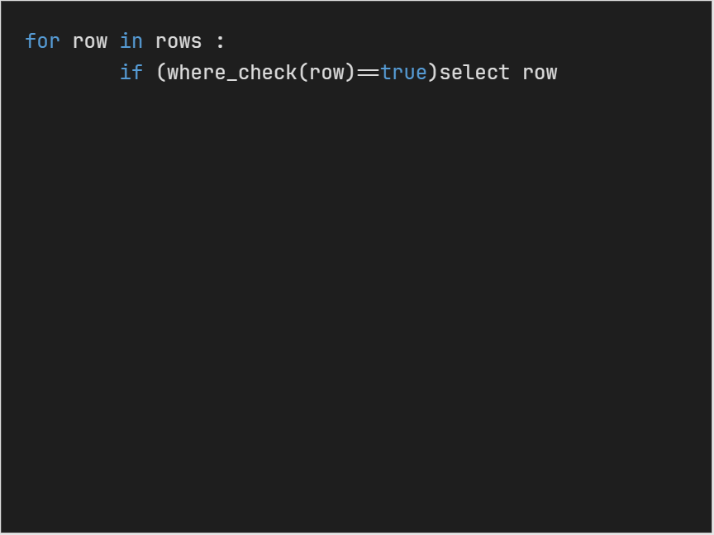
where 语句用于在指定表中查询符合指定条件的记录，其内在逻辑为：
从表中选取所有列的数据（使用*通配符代表所有列）；
从表中筛选出符合指定条件的记录，该条件通过where子句来指定；
返回所有符合条件的记录。
可以抽象成：

Slide 9

在 MySQL 中，百分号（%）和下划线（_）都可以用于模糊匹配。但是它们的匹配方式略有不同。
% 表示匹配任意字符，包括 0 个字符。
例如，'%abc%' 可以匹配 'aabc'、'abcc'、'aaaaaabcbcc' 等。
_ 表示匹配一个任意字符，但是不包括 0 个字符。
例如，'_abc' 可以匹配 'aabc'、'babc'，但不匹配 'abc'。
因此，当你希望匹配任意个字符时，应该使用 %，当你希望匹配一个字符时，应该使用 _。

Slide 10
条件查询语句
查询name为"Tom"的记录：
`SELECT * FROM table WHERE name = 'Tom';`
查询age不等于18的记录：
`SELECT * FROM table WHERE age <> 18;`
查询score大于等于80的记录：
`SELECT * FROM table WHERE score >= 80;`
查询height小于1.8的记录：
`SELECT * FROM table WHERE height < 1.8;`
查询weight小于等于60的记录：
`SELECT * FROM table WHERE weight <= 60;`
查询年龄在20到30之间的记录：
`SELECT * FROM table WHERE age BETWEEN 20 AND 30;`
查询地址为空的记录：
`SELECT * FROM table WHERE address IS NULL;`
查询地址不为空的记录：
`SELECT * FROM table WHERE address IS NOT NULL;`
查询name以"J"开头的记录：
`SELECT * FROM table WHERE name LIKE 'J%';`
查询name第二个字母为"o"的记录：
`SELECT * FROM table WHERE name LIKE '_o%';`
查询age为20、22或25的记录：
`SELECT * FROM table WHERE age IN (20, 22, 25);`
查询age大于等于20且score小于60的记录：
`SELECT * FROM table WHERE age >= 20 AND score < 60;`
查询age小于20或score大于90的记录：
`SELECT * FROM table WHERE age < 20 OR score > 90;`
查询age不等于18的记录：
`SELECT * FROM table WHERE NOT age = 18;`

Slide 11


AVG函数：用于计算指定列的平均值。例如：SELECT AVG(column_name) FROM table_name;
SUM函数：用于计算指定列的数值总和。例如：SELECT SUM(column_name) FROM table_name;
MAX函数：用于查询指定列中的最大值。例如：SELECT MAX(column_name) FROM table_name;
COUNT函数：用于统计行数，可以统计指定列的非空值数量。例如：SELECT COUNT(*) FROM table_name; 或者 SELECT COUNT(column_name) FROM table_name;
MIN函数：用于查询指定列中的最小值。例如：SELECT MIN(column_name) FROM table_name;
聚合函数

Slide 12
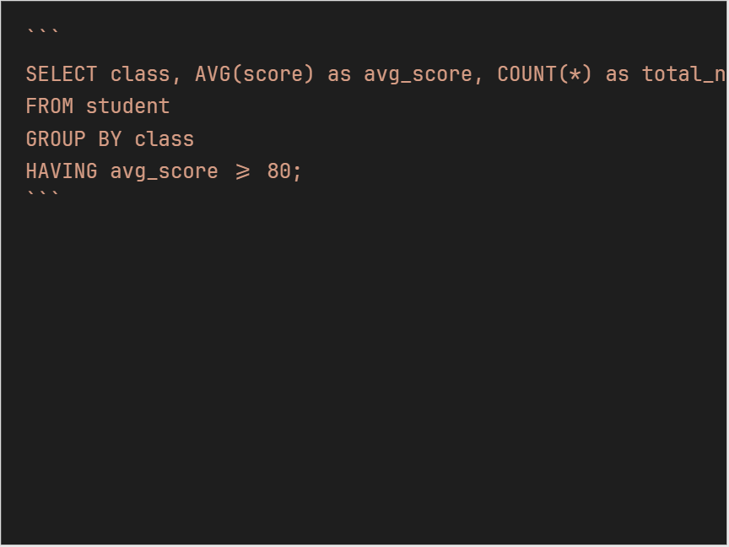
`GROUP BY` 语法用于对查询结果进行分组。
分组后，可以使用聚合函数计算每个分组的结果。
分组的依据可以是一个或多个字段，多个字段需要用逗号隔开。
`GROUP BY` 可以和 `HAVING` 一起使用，`HAVING` 用于对分组后的结果进行筛选。
示例：查询每个班级的平均成绩和总人数，只显示平均成绩大于等于80分的班级。

Slide 13


示例1：计算每个部门的员工平均年龄
SELECT depid, AVG(age) as avg_age
FROM employee
GROUP BY depid;
"示例2：按照性别统计员工数量和平均年龄
SELECT sex, COUNT(*) as count, AVG(age) as avg_age
FROM employee
GROUP BY sex;
说明：
使用GROUP BY语句，将employee表中的数据按照部门号分组。
使用AVG函数计算每个分组中员工的平均年龄。
最终结果是每个部门的平均年龄。
说明：
使用GROUP BY语句，将employee表中的数据按照性别分组。
使用COUNT函数计算每个分组中的员工数量。
使用AVG函数计算每个分组中员工的平均年龄。
最终结果是按照性别分组的员工数量和平均年龄。"

Slide 14
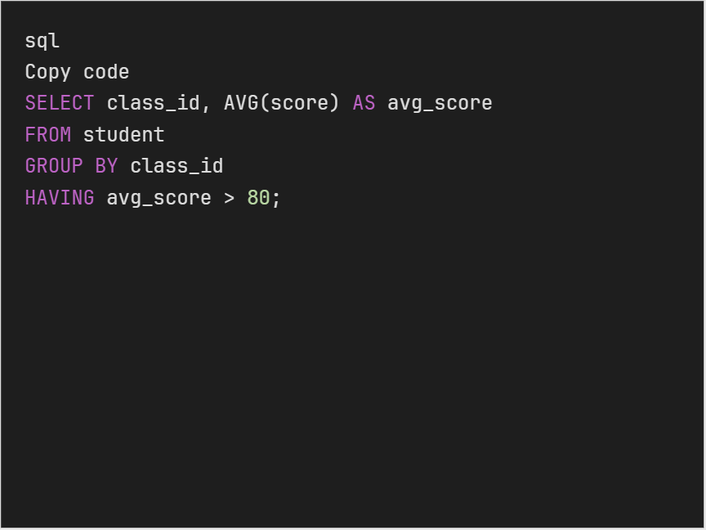
使用位置不同：
WHERE关键字出现在SELECT语句的FROM子句之后和GROUP BY子句之前，用于对行进行过滤。HAVING关键字出现在GROUP BY子句之后和SELECT语句的ORDER BY子句之前，用于对分组后的结果进行过滤。
使用对象不同：
WHERE语句中的条件用于筛选行。HAVING语句中的条件用于筛选分组。
可以使用的函数不同：
WHERE语句中只能使用与列直接相关的函数，如COUNT(*)。HAVING语句中可以使用所有聚合函数。
举例说明：
假设有一个学生表，包含字段id、name、age、score、class_id。我们要查询每个班级的平均分数，并找出平均分数大于80分的班级，对于这种情况，可以使用如下语句：注意，这里使用了聚合函数AVG()计算每个班级的平均分数，并将其命名为avg_score。在HAVING语句中使用了这个别名进行筛选。如果使用WHERE语句，则不能直接使用avg_score这个别名进行筛选，需要重复计算一次平均分数。

Slide 15

以下是三个排序查询的示例。
"按照员工年龄从小到大排序
SELECT *
FROM employee
ORDER BY age ASC;
说明：
使用ORDER BY语句，按照age字段进行升序排列。
最终结果是按照员工年龄从小到大排序的所有员工记录。
"SELECT *
FROM employee
ORDER BY dept, age ASC;
说明：
使用ORDER BY语句，按照dept字段进行升序排列，如果dept相同，则按照age字段进行升序排列。
最终结果是按照部门和年龄进行多条件排序的所有员工记录。"
"SELECT *
FROM employee
ORDER BY depid ASC, age DESC;
说明：
使用ORDER BY语句，先按照depid字段进行升序排列，然后在每个部门中按照age字段进行降序排列。
最终结果是按照部门和年龄进行多条件排序的所有员工记录。"

Slide 16



以下是三个分页查询语句的示例。
返回employee表中的前5条记录
sql
SELECT *
FROM employee
LIMIT 5;
返回employee表中第6条到第10条记录
sql
SELECT *
FROM employee
LIMIT 5, 5;
返回project表中第11条到第20条记录，并按照预算降序排列
sql
SELECT *
FROM project
ORDER BY budget DESC
LIMIT 10 OFFSET 10;
说明：
使用LIMIT语句，限制结果集最多返回5条记录。
最终结果是employee表中的前5条记录。
说明：
使用LIMIT语句，第一个参数表示从第6条记录开始，第二个参数表示返回5条记录。
最终结果是employee表中第6条到第10条记录。
说明：
使用ORDER BY语句，按照budget字段进行降序排列。
使用LIMIT语句，第一个参数表示从第11条记录开始，第二个参数表示返回10条记录。
使用OFFSET语句，表示从第11条记录开始查询。
最终结果是project表中第11条到第20条记录，并按照预算降序排列"

Slide 17

MySQL中的DCL语句用于管理用户权限和访问控制。以下是MySQL中的一些常用DCL语句，用于用户管理：
创建用户并授予权限：创建一个名为`username`的用户，并授予其在`localhost`上对所有数据库和所有表的全部权限。
删除用户：删除名为`username`的用户。
修改用户密码：修改名为`username`的用户的密码为`newpassword`。
授予用户特定的权限：授予名为`username`的用户在`database_name`数据库中的`table_name`表上执行`SELECT`和`INSERT`操作的权限。
DROP USER 'username'@'localhost';
ALTER USER 'username'@'localhost' IDENTIFIED BY 'newpassword';
CREATE USER 'username'@'localhost' IDENTIFIED BY 'password';
GRANT ALL PRIVILEGES ON *.* TO 'username'@'localhost';
GRANT SELECT, INSERT ON database_name.table_name TO 'username'@'localhost';
撤销用户的权限：这将从名为`username`的用户中撤销在`database_name`数据库中的`table_name`表上执行`SELECT`和`INSERT`操作的权限。
REVOKE SELECT, INSERT ON database_name.table_name FROM 'username'@'localhost';

Slide 18




当创建用户时，可以在用户名后面指定主机参数，用于限定该用户的访问范围。如果使用localhost作为主机参数，则表示该用户只能从本地访问数据库，如果使用%作为主机参数，则表示该用户可以从任意主机访问数据库。
这条命令会返回两个结果，分别是`USER()`和`CURRENT_USER()`的结果。`USER()`函数返回的是当前连接的MySQL用户名和主机名，格式为`username@hostname`；`CURRENT_USER()`函数返回的是当前用户在MySQL中的身份，包括用户名和主机名，并经过身份验证。
在MySQL中，创建的用户可以针对特定的数据库或者服务器，这取决于创建用户时指定的主机（Host）参数。
在MySQL中，可以使用以下命令来查看当前登录用户的身份信息：SELECT USER(), CURRENT_USER();

Slide 19



在MySQL中，可以授予用户以下权限：
SELECT：允许用户查询表中的数据。
INSERT：允许用户向表中插入新数据。
UPDATE：允许用户修改表中的数据。
DELETE：允许用户从表中删除数据。
CREATE：允许用户创建新数据库和表。
DROP：允许用户删除数据库和表。
INDEX：允许用户创建和删除索引。
ALTER：允许用户修改表的结构。
REFERENCES：允许用户创建外键关联。
CREATE VIEW：允许用户创建新的视图。
SHOW VIEW：允许用户查看已存在的视图的定义。
CREATE ROUTINE：允许用户创建存储过程和函数。
ALTER ROUTINE：允许用户修改存储过程和函数。
EXECUTE：允许用户执行存储过程和函数。
FILE：允许用户向服务器写入文件。
PROCESS：允许用户查看和终止正在运行的MySQL服务器进程。
RELOAD：允许用户重新加载服务器配置文件。
REPLICATION CLIENT：允许用户查看复制服务器的状态。
REPLICATION SLAVE：允许用户作为从服务器连接到主服务器。
CREATE TEMPORARY TABLES：允许用户创建临时表。
LOCK TABLES：允许用户锁定表。
REFERENCES：允许用户创建外键关联。
USAGE：允许用户连接到MySQL服务器。

Slide 20


在MySQL中，使用以下语句来进行查询权限、授予权限和撤销权限的控制：
查询权限：SHOW GRANTS FOR 'username'@'localhost';
授予权限：GRANT SELECT ON database_name.table_name TO 'username'@'localhost';
撤销权限：REVOKE SELECT ON database_name.table_name FROM 'username'@'localhost';
MySQL中用于查询权限、授予权限和撤销权限的控制语句。根据需要，可以使用不同的权限控制语句来控制用户的权限。
该语句可以查看名为`username`的用户在`localhost`上被授予的权限。
该语句授予名为`username`的用户在`database_name`数据库中的`table_name`表上执行`SELECT`操作的权限。
该语句从名为`username`的用户中撤销在`database_name`数据库中的`table_name`表上执行`SELECT`操作的权限。

Slide 21





在MySQL中，权限控制是按照数据库、表、列等级别进行控制的，可以分为以下几个常见的权限级别：
Global（全局级别）：这个级别的权限是对MySQL服务器的整个实例进行控制的，包括所有数据库和表。例如，`GRANT ALL PRIVILEGES ON *.* TO 'username'@'localhost';`授予了该用户在MySQL服务器上所有数据库和所有表的全部权限。
Database（数据库级别）：这个级别的权限是对数据库进行控制的，包括该数据库内的所有表。例如，`GRANT SELECT, INSERT ON database_name.* TO 'username'@'localhost';`授予了该用户在`database_name`数据库内的所有表上执行`SELECT`和`INSERT`操作的权限。
Table（表级别）：这个级别的权限是对特定的表进行控制的。例如，`GRANT DELETE ON database_name.table_name TO 'username'@'localhost';`授予了该用户在`database_name`数据库中的`table_name`表上执行`DELETE`操作的权限。
Column（列级别）：这个级别的权限是对特定的列进行控制的。例如，`GRANT SELECT (column_name) ON database_name.table_name TO 'username'@'localhost';`授予了该用户在`database_name`数据库中的`table_name`表上只能查询指定列`column_name`的数据。
Stored Routine（存储过程/函数级别）：这个级别的权限是对存储过程和函数进行控制的。例如，`GRANT EXECUTE ON PROCEDURE procedure_name TO 'username'@'localhost';`授予了该用户在MySQL服务器上执行名为`procedure_name`的存储过程的权限。
`GRANT USAGE ON *.* TO 'username'@'localhost';`中的`USAGE`权限是一个比较特殊的权限级别，它授予了用户连接到MySQL服务器的权限，但不允许该用户执行任何数据库或表级别的操作。
以上是MySQL中常见的权限级别。根据实际需求，可以选择不同的权限级别进行控制。

